Slide 1
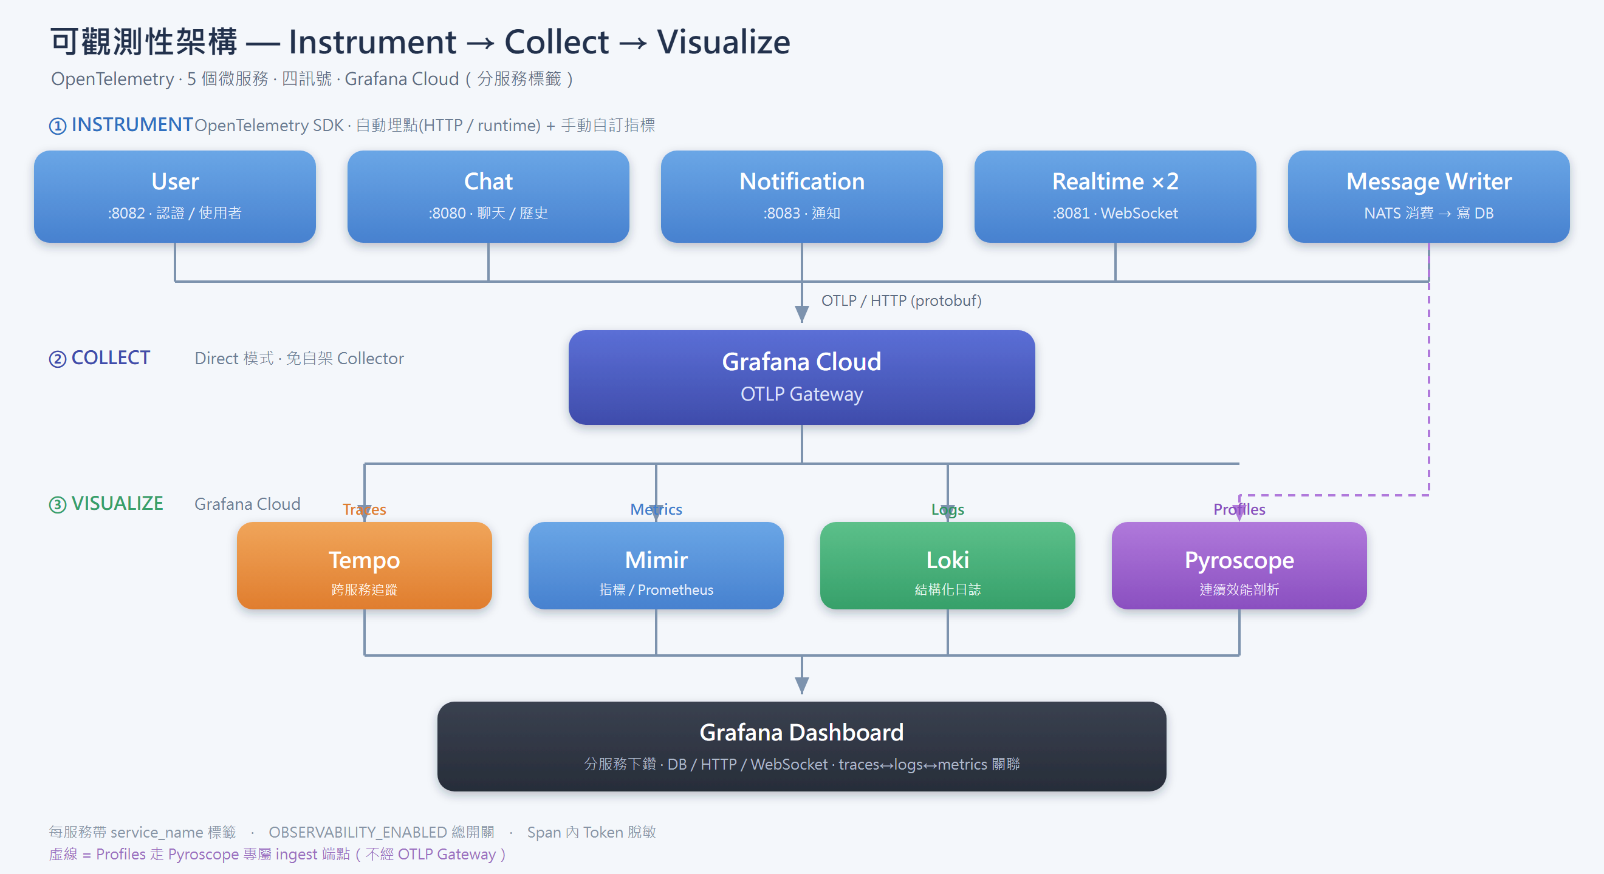
114-2 CLOUD NATIVE · TEAM06
可觀測性系統
IM 微服務後端 · OpenTelemetry → Grafana Cloud · Instrument → Collect → Visualize
可觀測性 · IM 微服務後端 · 114-2 Cloud Native TEAM06
1

Slide 2
1
INSTRUMENT 埋點
OpenTelemetry SDK · 自動 + 手動埋點
一份共用 instrumentation,用 node --import 預載進「每個」服務 —— 業務程式碼幾乎不用改。
自動埋點 Auto-instrumentation
四訊號 Four Signals
HTTP server / client — 每個請求自動產生 span + http 指標
Node runtime — event loop 延遲、GC、heap 記憶體
Traces Tempo · 跨服務追蹤
Metrics Mimir · 指標
Logs Loki · 帶 trace_id
Profiles Pyroscope · wall 剖析
手動埋點 自訂業務指標
im_db_query_duration_ms Histogram · 每筆 DB 查詢耗時
工程亮點
im_messages_sent_total Counter · 成功送出訊息數
分服務標籤 — 每服務 OTEL_SERVICE_NAME,可在 dashboard 分服務下鑽
安全 — 自訂 SpanProcessor 在送出前把 JWT token 脫敏
可一鍵關閉 — OBSERVABILITY_ENABLED 總開關,關閉零負擔
im_ws_active_connections Gauge · 當前 WebSocket 連線數
im_message_fanout_duration_ms Histogram · 訊息廣播到房間成員耗時
im_ws_errors_total Counter · WS 錯誤數(依原因)
可觀測性 · IM 微服務後端 · 114-2 Cloud Native TEAM06
2

Slide 3
2
COLLECT 收集
Direct 模式 — SDK 直送,免自架 Collector
5 個微服務
OTel SDK
OTLP / HTTP
(protobuf)
Grafana Cloud
OTLP Gateway
Grafana 託管,扮演 Collector 角色 — 我們不自己跑 Collector。
傳輸設定
為什麼選 Direct
協定
OTLP over HTTP（http/protobuf）
少一個要自己維運的元件,架構更簡單
呼應「one SDK works with any backend」— 換後端不用改埋點
目的地
Grafana Cloud OTLP Gateway
認證
Basic auth（instance ID + token）
代價(目前用不到)
批次
Batch span + 每 60s 推送指標
少了 Collector 的本地緩衝 / 轉換彈性
需要時可無痛在中間加上 Collector
Profiles
走 Pyroscope 專屬 ingest 端點
可觀測性 · IM 微服務後端 · 114-2 Cloud Native TEAM06
3

Slide 4
3
VISUALIZE 視覺化
Grafana Cloud — 四訊號各有後端
全部匯入 Grafana Cloud,加一張自製 dashboard,分服務下鑽。
Tempo
Mimir
Loki
Pyroscope
Traces
Metrics
Logs
Profiles
跨服務請求時間軸
瓶頸落在哪一段
吞吐 / 延遲 / 連線數
資源使用
結構化日誌
依 trace_id 對齊
CPU / wall 火焰圖
定位熱點函式
自製 Dashboard im-dashboard.json
分服務下鑽($service 變數) · DB / HTTP / WebSocket 三大區 · traces ↔ logs ↔ metrics 互相關聯
永遠在線 · 免費方案 · 團隊多人共用
可觀測性 · IM 微服務後端 · 114-2 Cloud Native TEAM06
4

Slide 5
DEMO 數據
實際數據(壓測灌流量)
120 req/s
23 ms
20
DB queries / sec(分服務)
DB 寫入尖峰
DB 查詢 p95 延遲
WebSocket 同時連線
這張圖說了什麼
DB 寫入幾乎全集中在 message-writer(117 req/s)
→ 驗證非同步寫入架構:訊息進 NATS 佇列,由 writer 批次落地
p50 ≈ 2ms / p95 ≈ 23ms — 該負載下 DB 仍健康
可觀測性 · IM 微服務後端 · 114-2 Cloud Native TEAM06
5

Slide 6
為什麼值得
大流量時看得到什麼
當每秒訊息往「上千」爬時,這張 dashboard 即時告訴我們:
message-writer 的 DB 寫入率
DB latency p95 / p99
會不會先頂到天花板 → 是否要加 writer
有沒有開始翹起來 → DB 是否成為瓶頸
realtime event-loop / fanout
精準定位是哪一個服務
是否變慢 → 是否要加 realtime 實例
只擴那一個,不用整套加機器
從「出事才慌張救火」 → 「提前看趨勢、精準擴容、用數據決策」 ,大幅縮短故障定位時間(MTTR)。
可觀測性 · IM 微服務後端 · 114-2 Cloud Native TEAM06
6

Slide 7
運維與可靠性
部署與可靠性
雲端部署 + 自動 HTTPS
DigitalOcean Droplet · docker-compose · Caddy 反向代理自動簽 Let's Encrypt 憑證,前端 / API / WebSocket 單一網域同源。
觀測與應用解耦
telemetry 送到 Grafana Cloud(雲端託管)。應用就算掛了,也能事後查、團隊隨時都能打開 dashboard。
可水平擴展
realtime 雙實例 + Redis 跨實例 fanout;Caddy 直接負載平衡到兩個實例,可依數據決定擴容。
OpenTelemetry 標準三階段 · 五個微服務分服務標籤 · 四訊號齊全 · 從 dashboard 直接看出架構行為
可觀測性 · IM 微服務後端 · 114-2 Cloud Native TEAM06
7

